Slide 1
Littérature de jeunesse Questionner le monde Mathématiques Formation Aveyron 2

Slide 2
De la modélisation fictionnelle à la modélisation scientifique
Albums qualifiés de « fiction réaliste »:
- Omniprésence du monde réel.
- Connaissances scientifiques sur ce monde, mais de manière implicite.
Certaines études sur les rapports de proximité entre sciences et récit de fiction (Bruner, 2002 ; Orange-Ravachol & Triquet, 2007) ont mis en évidence que les fonctions problématiques, explicatives associées à la narration (Ogborn & Millar, 1998 ; Orange-Ravachol, 2007 ; Bruguière et al., 2007) permettent d’envisager les albums de fiction comme un objet de recherche en didactique des sciences.

Slide 3
Les albums présentés: Plouf et Bascule
Ces albums ne sont pas:
informatifs
documentaires
scientifiques
Dans les albums de fiction réaliste, nous ne sommes ni dans le genre fantastique, ni dans la science-fiction où les individus peuvent voler à la manière de Superman, ni dans celui des contes de fées où des pouvoirs surnaturels viendraient transgresser les lois de la nature.

Slide 4
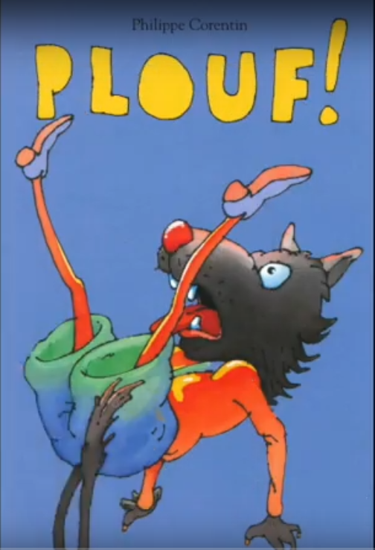
Texte de Philippe Corentin
Edition « l’école des loisirs »

Slide 5
Plouf
Indices/Fiction:
La lune est souriante.
Peut-être qu’elle fait des blagues au loup.
Les faits que décrit la fiction ne sont pas totalement irréels:
Le reflet de la lune pendant la nuit que l’on voit sur la surface de l’eau au fond du puits.
Environnement spatiotemporel et technique analogue à celui que nous vivons: le temps d’une nuit au clair de lune
Des animaux connus, corporels, dotés d’une masse.
Dans les profondeurs d’un puit.
Des objets techniques tels que l’équipement servant au puisage de l’eau (corde, seau, poulie, tréteau).
Notes:
L’histoire est donc ancrée dans le monde réel dont le lecteur ne peut pas entièrement s’évader dans l’imaginaire.

Slide 6
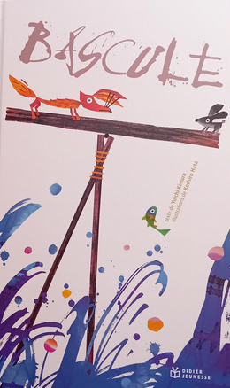
Texte de Yuichi Kimura
Edition Didier Jeunesse
Illustrations de Koshiro Hata

Slide 7
Bascule
Indices/Fiction:
Le renard et le lapin parlent.
Les faits que décrit la fiction ne sont pas totalement irréels:
environnement spatiotemporel et technique analogue à celui que nous vivons: le temps d’une journée pluvieuse, soleil couchant, la nuit.
des animaux connus, corporels, dotés d’une masse.
Sur une rivière.
Des objets techniques tels que le pont.
Notes:
L’histoire est donc ancrée dans le monde réel dont le lecteur ne peut pas entièrement s’évader dans l’imaginaire.

Slide 8
Pratiquer des démarches scientifiques

Slide 9
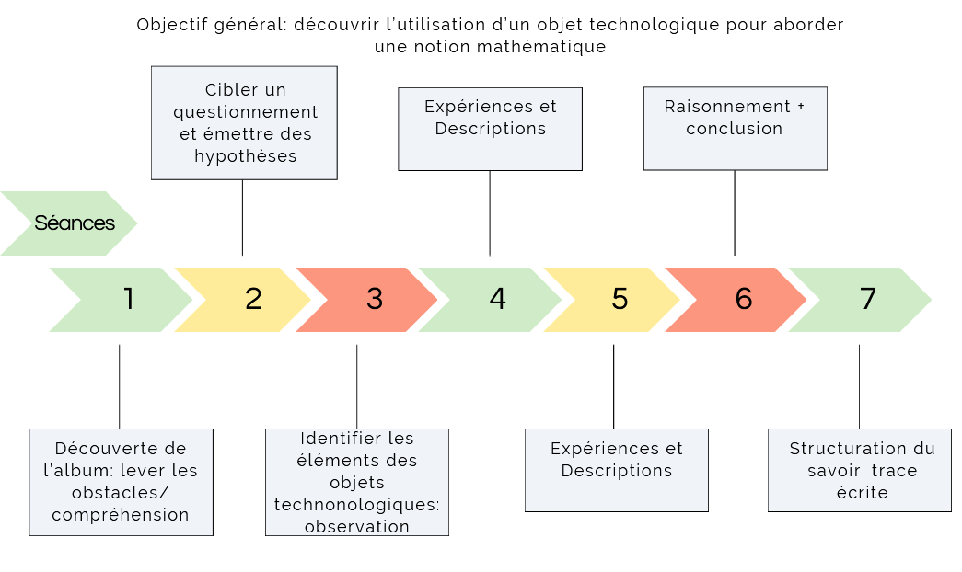
Une séquence transposable
Notes:
Selon les objectifs et les connaissances des élèves des séances supplémentaires peuvent être intégrées à la séquence,
Exemple en sciences: des connaissances sur les ponts, les notions d’équilibre et la différence entre équilibre et horizontalité
Exemple en maths: découvrir les outils de mesure des masses, l’unité de mesure

Slide 10
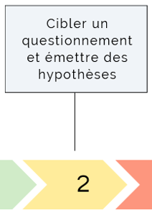
1- Le questionnement-problématique de recherche
Plouf
Est-ce que c’est possible de faire monter et descendre les personnages comme dans l’histoire?
Est-ce que les lapins vont pouvoir descendre le loup au fond du puits?
https://eduscol.education.fr/document/46399/download
Notes:
Avec les élèves: sont-ils capable de raconter l’histoire dans l’ordre chronologique? A l’aide de flashcards on peut reprendre l’histoire, Celles-ci serviront ensuite aux chronologie des expériences,

Slide 11
2-Les hypothèses
Plouf
1- Oui, les lapins feront redescendre le loup grâce à la poulie.
2- Oui, les lapins feront redescendre le loup grâce à la vitesse. Le loup pourrait les manger mais lorsqu’ils se croiseront le loup n’aura pas le temps de les attraper.
3- Oui, les lapins feront redescendre le loup car il doit être perdant dans l’histoire.
Notes:
Autres hypothèses à réfuter: Le loup, quand il est sorti du puits, peut avoir mangé entre les épisodes, au point de gagner suffisamment de « poids » lui permettant de faire remonter les lapins.
A l’inverse, les lapins ont peut-être perdu du poids car ils sont restés trop longtemps dans le puits.
Ce n’est pas écrit dans l’histoire donc on ne valide pas ces hypothèses

Slide 12
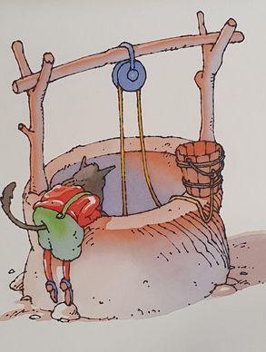
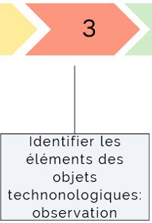
3-Observation
Quels sont les éléments de la poulie?
Notes:
Dans l’école, il n’y a ni puits ni cochon, ni lapin (à priori…) Peut-on néanmoins faire « comme si »?
Poulie: 2 mâts, barre de soutien, poulie, corde
Pont: 4 piliers centraux, 1 planche (poutre), bûche axiale

Slide 13
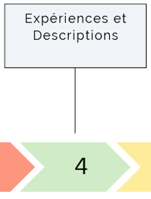
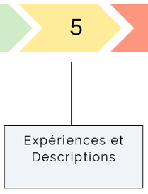
4-Expériences
Etape 1: la modélisation
Avec le matériel, imposé, construisez une poulie
Etape 2: les expériences
Avec la pâte à modeler représentez les animaux et reproduisez les épisodes de l’album
5-Description
Pendant les expériences: possibilités de prendre des photos en classe
Notes:
1 enseignant est chargé d’utiliser l’application Fizziqjunior??? Cycle 3

Slide 14
Un questionnement épistémologique qui initie et fait progresser le processus de modélisation
Plouf
Le loup parle du fromage au cochon
Pourquoi le cochon fait remonter le loup?
Le cochon est plus lourd que le loup.
Le cochon dit au père lapin qu’il est dans un puits aux carottes.
Pourquoi les lapins font-ils remonter le cochon?
Les lapins sont plus lourds que le cochon.
Les lapins se donnent en proie au loup.
Pourquoi le loup fait-il remonter les lapins ?
Les lapins sont plus lourds que le loup. L’expérience scientifique montre que la fin de l’histoire n’est pas possible.
Notes:
Distribuer les étapes de l’histoire pour réaliser chaque expérience
Objectif: établir des constantes (les masses), des relations (entre grandeurs) et des invariants (la régularité des rapports de masse).

Slide 15
6-Raisonnement - Plouf
Dans quelles conditions le loup peut-il faire remonter les lapins ?
Comment se fait-il que le loup les ait faits remonter dans l’histoire ?
Cette solution est-elle cohérente avec le modèle construit sur la base des deux scènes précédentes ?
Cette solution est-elle conforme à ce que le modèle nous apprend sur les rapports de masses entre les individus ?
Comment expliquer cette incohérence que le loup fasse remonter les lapins, alors que ceux-ci sont les plus lourds des trois entités corporelles ?
Cette étape est par conséquent fondamentale du point de vue épistémologique : faut-il ajuster le modèle, le réel ou la fiction ?

Slide 16
6-Raisonnement
Une autre question surgit à propos de la question de la « vérité dans la fiction » : comment comprendre que le lecteur n’aperçoive pas immédiatement l’incompatibilité interne à la dernière scène entre la résolution de l’intrigue et le phénomène physique qu’elle met en jeu ?
La discussion permet au besoin d’expliquer aux élèves que dans une histoire, on raconte ce que l’on veut.
« Mais, nous, quand on raconte ce que l’on a observé dans la classe, on ne raconte pas ce que l’on veut, mais ce que l’on a vraiment vu ; sinon ce n’est pas scientifique, c’est tricher ! »

Slide 17
7-Conclusion.
À la fin de cette étape, il est important de faire constater aux élèves que tous les groupes ont trouvé la même chose.
Utiliser le matériel pour démontrer et valider tous ensemble les résultats.

Slide 18
Reprendre la démarche d’investigation
Nouveau questionnement:
On a comparé des objets avec des masses différentes mais les objets sont les mêmes pour la même expérience
Si l’on varie les objets pour représenter les animaux, le résultat sera-t-il le même?
Hypothèses:
Oui, parce que…
Non, parce que…

Slide 19
Reprendre la démarche d’investigation
Nouveau questionnement:
1) « On a dit que ce qui compte pour savoir qui va descendre, c’est de comparer les poids. Si vraiment ce qui compte c’est le poids, c’est le plus lourd qui descend, alors le reste n’a pas d’importance. Par exemple, si je change la couleur de la pâte à modeler, cela n’a pas d’importance. Comment fait-on pour vérifier ? »
2) « La couleur n’a pas d’importance. Est-ce qu’il y a d’autres choses que l’on pourrait changer sans que le loup descende à la fin, sans changer la fin de l’histoire, sans que cela change le résultat ? » Les enfants proposent différents éléments.
Sinon, le professeur propose : « Est-ce que l’on pourrait changer la taille de la poulie, la matière de la poulie, la forme de la pâte à modeler, etc. ? »
Nouvelles hypothèses:…

Slide 20
1- Le questionnement-problématique de recherche
Bascule
Est-ce que c’est possible de trouver un équilibre de la planche comme dans l’histoire?
Est-ce que le lapin et le renard vont tomber?
Notes:
Avec les élèves: sont-ils capable de raconter l’histoire dans l’ordre chronologique? A l’aide de flashcards on peut reprendre l’histoire, Celles-ci serviront ensuite aux chronologie des expériences,

Slide 21
2-Les hypothèses
Bascule
1- Oui, ils vont tomber car le lapin bouge trop.
2- Non, ils ne vont pas tomber car ils vont rester sur la planche toute leur vie.
Notes:
Autres hypothèses à réfuter: Le loup, quand il est sorti du puits, peut avoir mangé entre les épisodes, au point de gagner suffisamment de « poids » lui permettant de faire remonter les lapins.
A l’inverse, les lapins ont peut-être perdu du poids car ils sont restés trop longtemps dans le puits.
Ce n’est pas écrit dans l’histoire donc on ne valide pas ces hypothèses

Slide 22
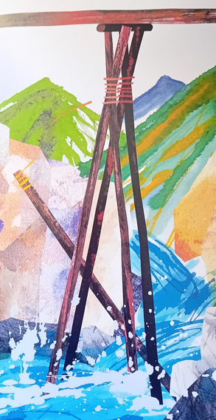
3-Observation
Quels sont les éléments du pont?
Notes:
Dans l’école, il n’y a ni puits ni cochon, ni lapin (à priori…) Peut-on néanmoins faire « comme si »?
Poulie: 2 mâts, barre de soutien, poulie, corde
Pont: 4 piliers centraux, 1 planche (poutre), bûche axiale

Slide 23
4-Expérience
Etape 1: la modélisation
Avec le matériel, imposé, une construisez une bascule
Etape 2: les expériences
Avec la pâte à modeler représentez les animaux et reproduisez les épisodes de l’album
5-Description
Pendant les expériences: possibilités de prendre des photos en classe
Notes:
1 enseignant est chargé d’utiliser l’application Fizziqjunior??? Cycle 3

Slide 24
Un questionnement épistémologique qui initie et fait progresser le processus de modélisation
Bascule
Le renard se rapproche du lapin.
Pourquoi la planche bascule du côté du lapin?
C’est plus lourd du côté du lapin.
Le renard recule.
Pourquoi la planche ne bouge plus?
Le renard est plus lourd que le lapin mais il ne se place pas au bout de la planche.
Les corneilles se posent sur la planche à coté du renard.
Pourquoi la planche bascule du côté du renard?
Le renard et les corneilles sont plus lourds que le lapin.
Notes:
Distribuer les étapes de l’histoire pour réaliser chaque expérience
Objectif: établir des constantes (les masses), des relations (entre grandeurs) et des invariants (la régularité des rapports de masse).

Slide 25
6-Raisonnement - Bascule
Dans quelles conditions la bascule pourrait être horizontale au début de l’histoire lorsque les deux animaux sont sur la planche?
Est-ce que si le vent ne s’en était pas mêlé le renard aurait pu traverser la planche?
Est-ce que la planche pourrait tourner ainsi dans la réalité?
Cette étape est par conséquent fondamentale du point de vue épistémologique : faut-il ajuster le modèle, le réel ou la fiction ?

Slide 26
7-Conclusion.
À la fin de cette étape, il est important de faire constater aux élèves que tous les groupes ont trouvé la même chose.
Utiliser le matériel pour démontrer et valider tous ensemble les résultats.

Slide 27
Socle Commun de connaissances, de Compétences et de Culture
Pratiquer des démarches scientifiques
Pratiquer, avec l’aide des professeurs, quelques moments d’une démarche d’investigation : questionnement, observation, expérience, description, raisonnement, conclusion.
Imaginer, réaliser
Observer des objets simples et des situations d’activités de la vie quotidienne.
Imaginer et réaliser des objets simples et de petits montages.
S’approprier des outils et des méthodes
Choisir ou utiliser le matériel adapté proposé pour mener une observation, effectuer une mesure, réaliser une expérience.
Manipuler avec soin.
Pratiquer des langages
Communiquer en français, à l’oral et à l’écrit, en cultivant précision, syntaxe et richesse du vocabulaire.
Lire et comprendre des textes documentaires illustrés.
Extraire d’un texte ou d’une ressource documentaire une information qui répond à un besoin, une question.
Restituer les résultats des observations sous forme orale ou d’écrits variés (notes, listes, dessins, voire tableaux)

Slide 28
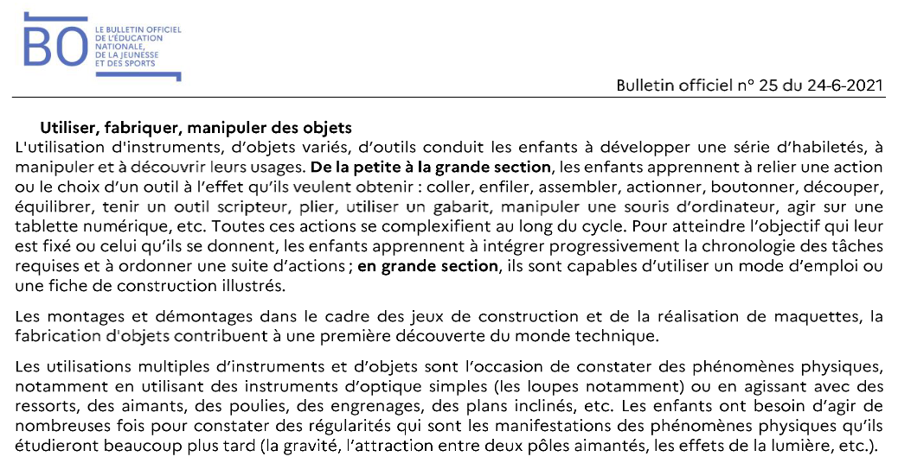
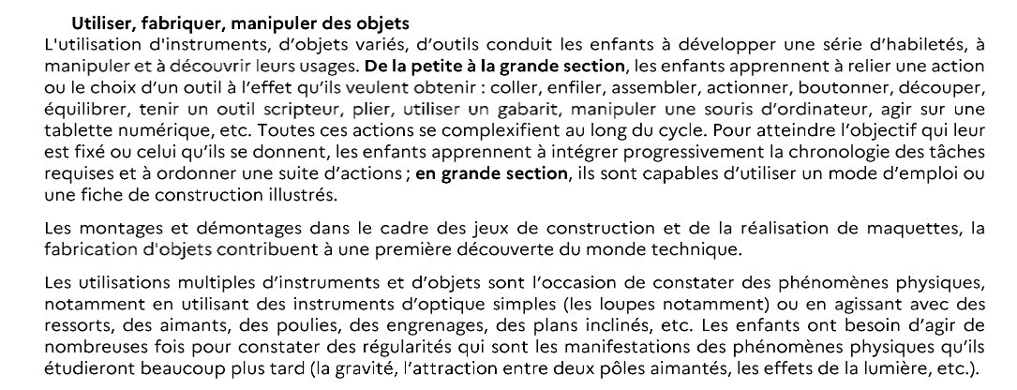
Explorer le monde: cycle 1

Slide 29
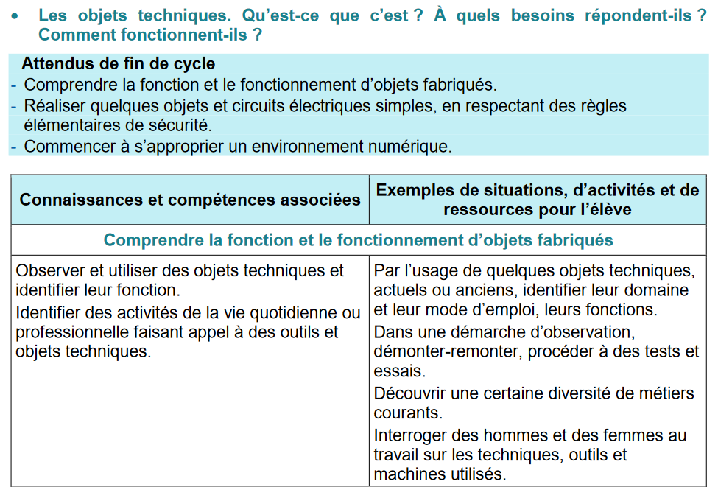
Questionner le monde du vivant, de la matière et des objets
Questionner le monde: cycle 2

Slide 30
TRACE ECRITE EN SCIENCES / Questionner le monde
(pour les 2 albums)
On a tous fait la même manipulation ;
On a tous observé le même résultat
La même méthode a été rigoureuse, suivie et vérifiée plusieurs fois par tous les groupes;
L’expérience est donc bien reproductible.
Notes:
Afin d’étayer ces premiers constats, il est également possible de s’appuyer sur les résultats d’une autre classe ou encore de faire réaliser l’expérience à la maison par les parents avec du matériel prêté, en demandant toujours à l’élève de témoigner.

Slide 31
TRACE ECRITE
On a vérifié que lorsque l’on ne changeait pas le poids des personnages, on pouvait changer plein de choses sans modifier les montées et descentes des personnages.
Et ça aussi c’est important pour dire que ce qu’on a fait est scientifique.
On a testé la robustesse de notre règle.
Tester la robustesse, c’est vérifier, quand on a identifié ce qui compte, que c’est vraiment cela et pas autre chose.
Pour cela on change des éléments de l’expérience et on s’assure que cela ne modifie pas le résultat. »
Nous avons travaillé de façon scientifique parce que nous avons construit une règle à partir de nos expériences et vérifié qu’elle fonctionnait avec de nouveaux objets. Donc, on peut être sûr qu’on a bien compris et que la règle est correcte. »

Slide 32
Mathématiques: grandeurs et mesures- Cycle 2
- Comparer des objets selon plusieurs grandeurs et identifier quand il s’agit d’une longueur,
d’une masse, d’une contenance ou d’une durée :
o lexique spécifique associé aux longueurs, aux masses, aux contenances, aux durées :
lourd, léger, grand, petit, haut, bas, court, long.
- Comparer des longueurs, des masses et des contenances, directement, en introduisant la
comparaison à un objet intermédiaire ou par mesurage :
o principe de comparaison des longueurs, des masses, des contenances.
- Estimer les ordres de grandeurs de quelques longueurs, masses et contenances en
relation avec les unités métriques.

Slide 33
Cycle 1
4 ANS

Slide 34
Cycle 1
5 ANS

Slide 35
TRACE ECRITE EN MATHEMATIQUES/ Plouf
C’est le personnage le plus lourd qui descend au fonds du puits et fait remonter le plus léger.
Masse (loup) Masse (cochon) Masse (3 lapins)
Le loup pèse moins lourd que le cochon
Le cochon pèse moins lourd que les 3 lapins
Le loup pèse moins lourd que les 3 lapins
Point de langage: masse/poids (Newton)
TRACE ECRITE EN MATHEMATIQUES (Bascule)
C’est le personnage le plus lourd qui fait basculer la planche vers lui et fait remonter le plus léger.
Masse (renard) Masse (lapin)
Notes:
Afin d’étayer ces premiers constats, il est également possible de s’appuyer sur les résultats d’une autre classe ou encore de faire réaliser l’expérience à la maison par les parents avec du matériel prêté, en demandant toujours à l’élève de témoigner.

Slide 36
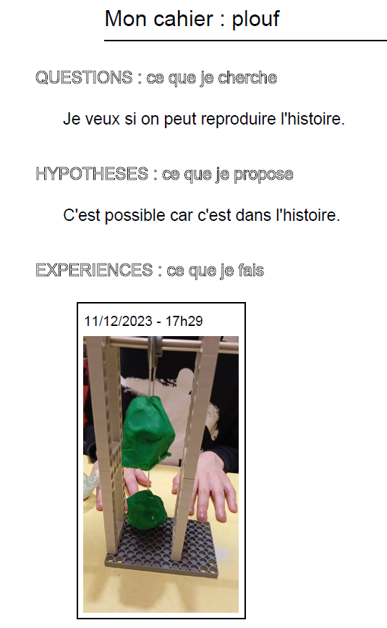
Le cahier de sciences Fizziq Junior cycles 2-3
Fonctions :
Mémoire
Moteur de recherche
Communication avec soi-même
Communication avec les autres

Slide 37
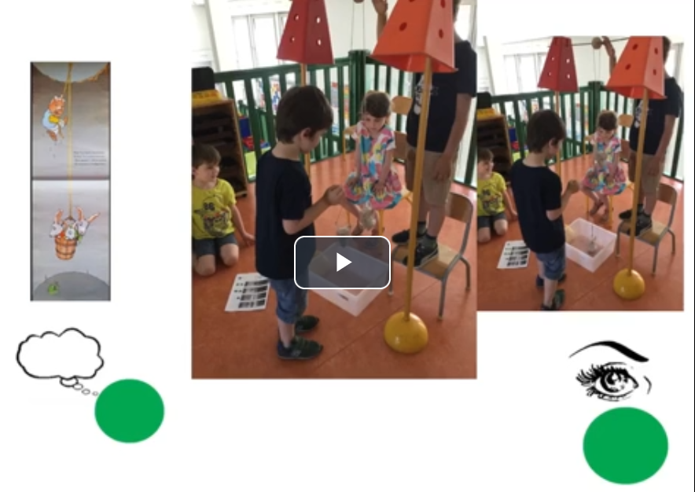
Ce que je pense
Ce que j’observe
https://podeduc.apps.education.fr/video/8411-plouf_clermont_blanquetmov/
https://podeduc.apps.education.fr/video/9212-les-mardis-des-sciences-et-de-la-technologie-plouf-deroule/

Slide 38
VERS UNE REFLEXION COLLECTIVE ET UNE ANALYSE DES PRATIQUES
https://framaforms.org/le-recit-fiction-realiste-pour-enseigner-les-mathematiques-et-les-sciences-1730840265

Slide 39
BIBLIOGRAPHIE
Soudani, M., & Heraud, J. L. (2012) De la modélisation fictionnelle a la modélisation scientifique
a travers la lecture problématisée de l’album Plouf ! Repères, 45, 225‑244
https://doi.org/10.4000/reperes.166
Bruguiere, C., & Triquet, R. (2012) Des albums de fiction réaliste pour problématiser le monde
vivant. Repères, 45, 181‑200 https://doi.org/10.4000/reperes.159
Soudani, M., & Heraud, J. L. (2012) De la modélisation fictionnelle a la modélisation scientifique
a travers la lecture problématisée de l’album Plouf ! Repères, 45, 225‑244
https://doi.org/10.4000/reperes.166
https://podeduc.apps.education.fr/video/9212-les-mardis-des-sciences-et-de-la-technologie-plouf-deroule/
https://podeduc.apps.education.fr/video/8411-plouf_clermont_blanquetmov/
https://somniumeditions.fr/wp-content/uploads/2020/03/Somnium-Guide-maternelle.pdf

